Slide 1
МОРЖ

Slide 2
морж
Надежда Радченко
Правда, толстый морж
На слона чуть-чуть похож?
Бивни носит он как слон,
Да и весит пару тонн.
Но живет он в царстве льда,
Где холодная вода,
Закаленный, хладостойкий,
С толстой жировой прослойкой.
И питается не фруктами –
Рыбой и морепродуктами.

Slide 3
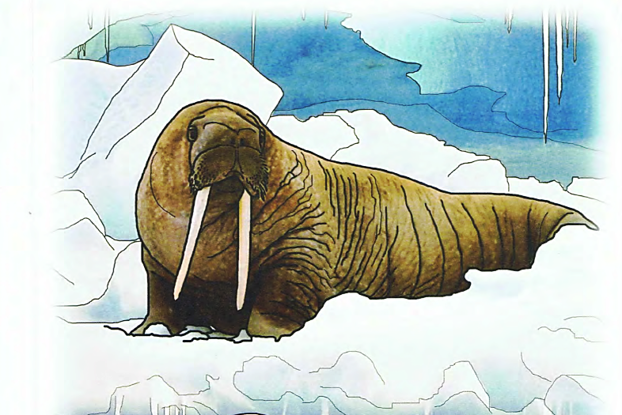
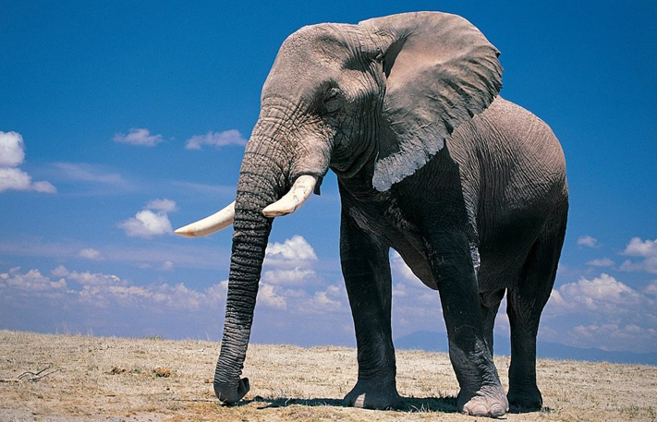

Slide 4
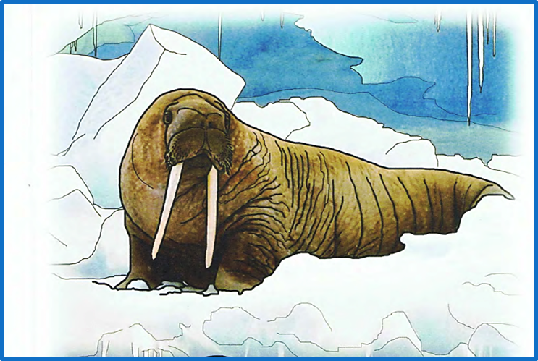

Slide 5
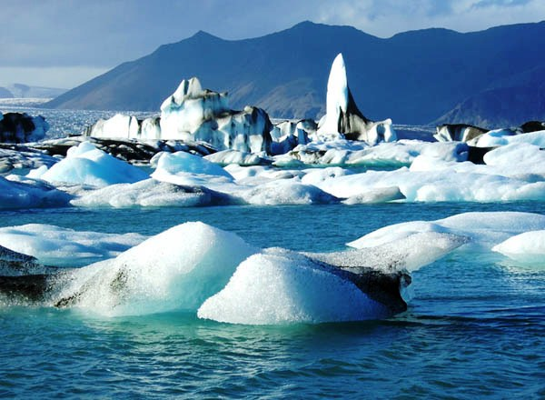

Slide 6
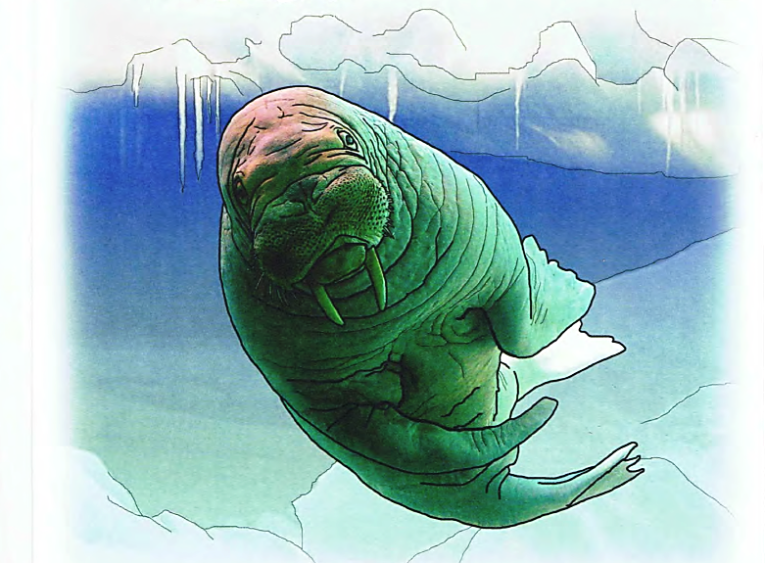

Slide 7
